Slide 1
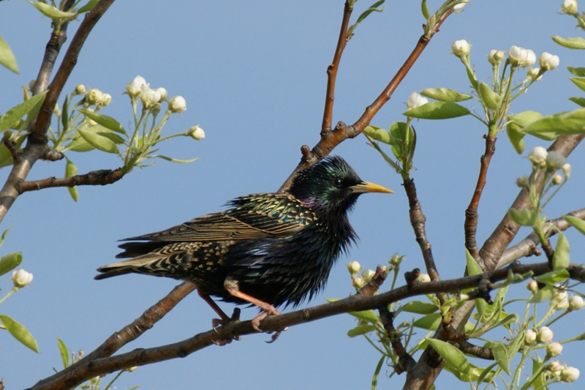
МУНИЦИПАЛЬНОЕ КАЗЁННОЕ ОБРАЗОВАТЕЛЬНОЕ УЧРЕЖДЕНИЕ СКЛЯЕВСКАЯ СРЕДНЕОБРАЗОВАТЕЛЬНАЯ ШКОЛА
МКОУ СКЛЯЕВСКАЯ СОШ
(РАЗНОВОЗРАСТНАЯ ГРУППА)
ЭКОЛОГИЧЕСКАЯ АКЦИЯ «СКВОРУШКА»
Воспитатели:
Ильина Ирина Германовна
Зеленчукова Ольга Серафимовна
2019 год

Slide 2
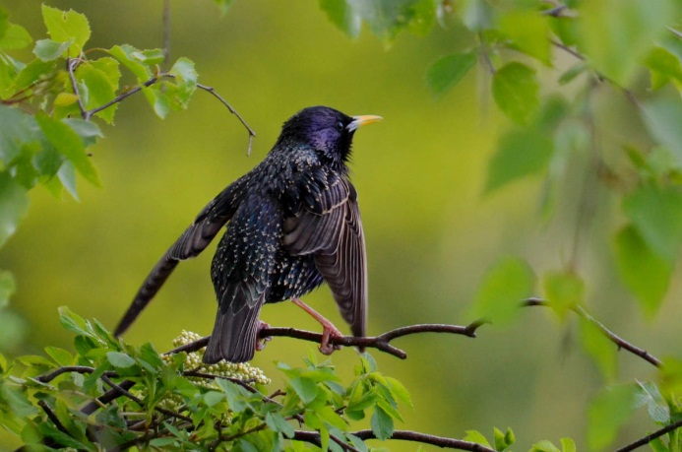
ЦЕЛЬ:
Формирование экологической культуры, воспитание бережного отношения к природе.
ЗАДАЧИ:
Углубление знаний детей о местах обитания птиц, формирование положительного отношения к природе;
Развитие гуманного отношения к птицам, мотивации и интереса к их охране;
Введение в экологическую этику и эстетику;
Закрепление практических навыков по изготовлению и установке скворечников;
Формирование позитивных форм досуга, развитие коммуникабельности у детей.

Slide 3
С 18 марта по 1 апреля 2019 года в МКОУ Скляевская СОШ в разновозрастной группе проходила районная акция «Скворушка» в рамках Международного дня птиц, который традиционно отмечается 1 апреля.
В акции приняли участие воспитанники разновозрастной группы (15 детей), воспитатели, родители.

Slide 4
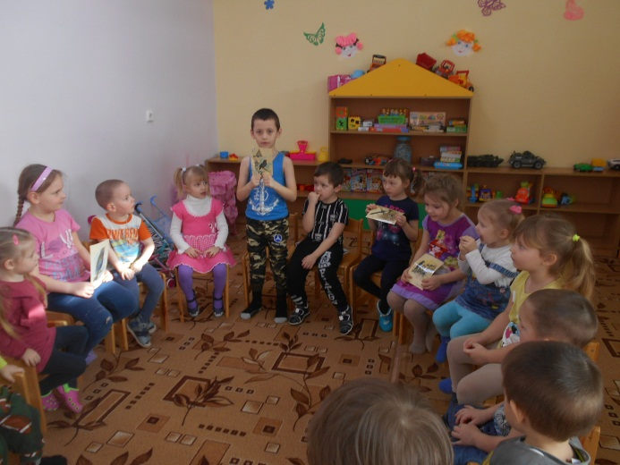
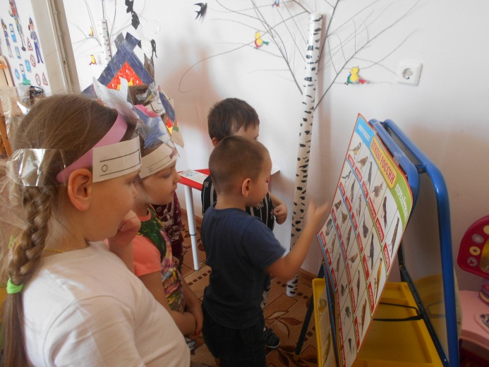
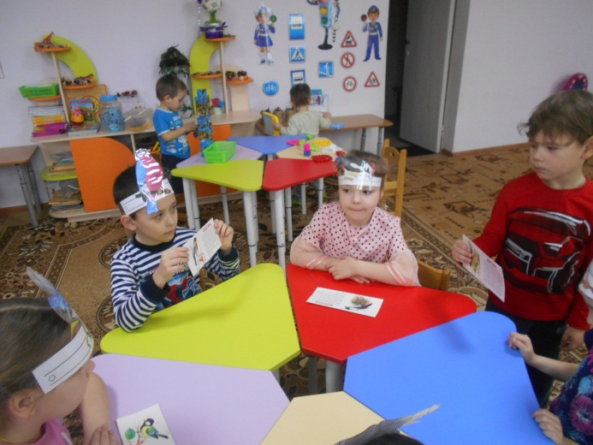
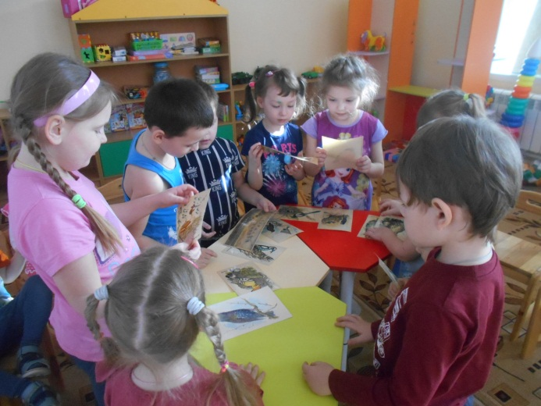
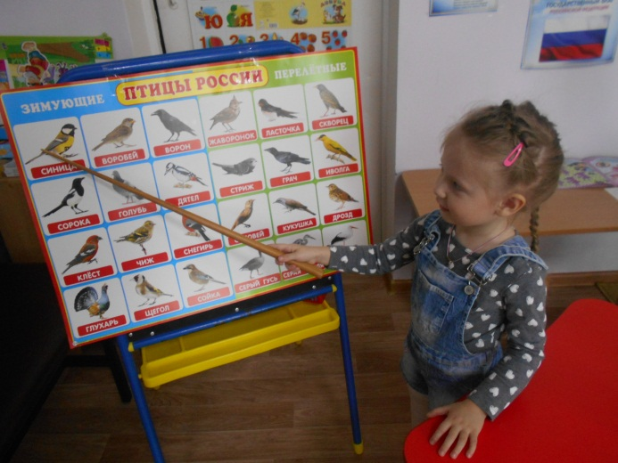
В ходе акции воспитатели провели познавательные занятия с воспитанниками: «Что мы знаем о птицах?», «Пернатые помощники».

Slide 5
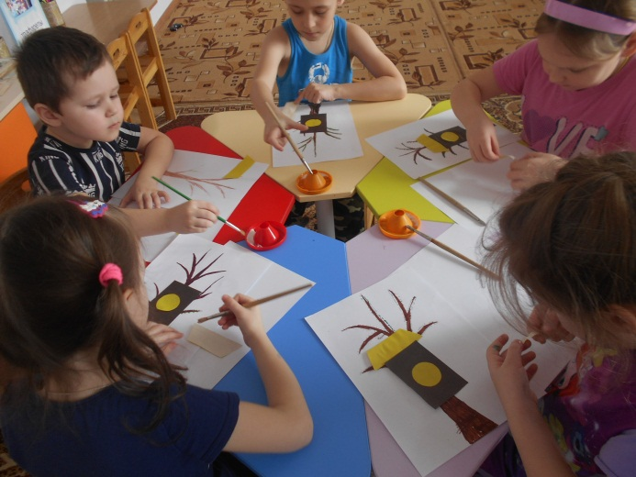
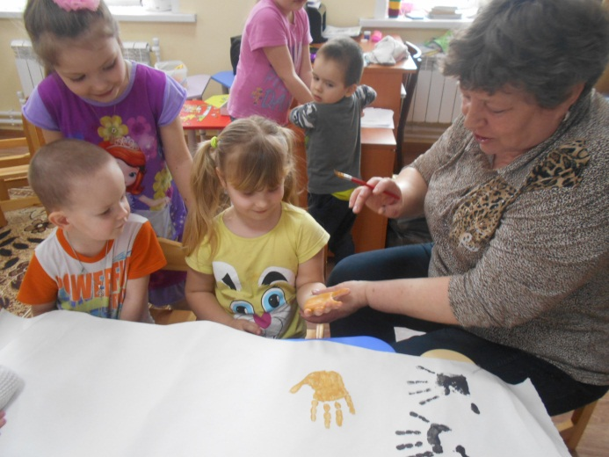
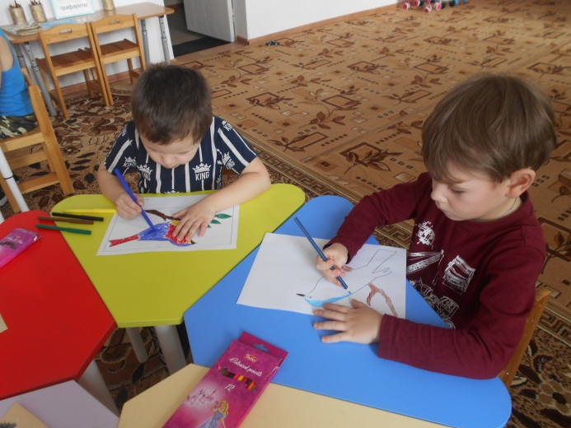
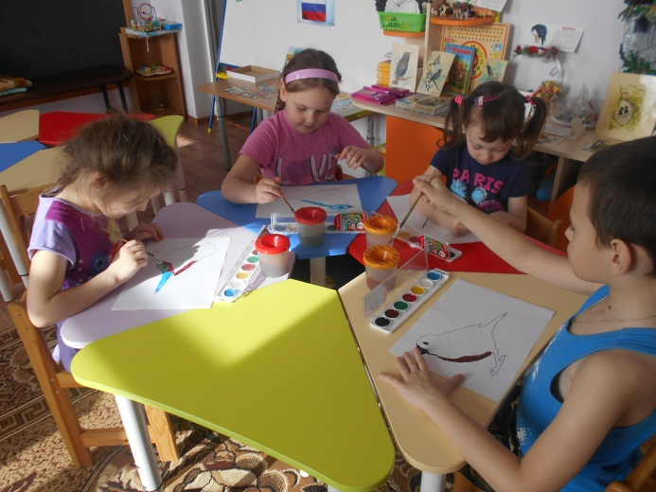
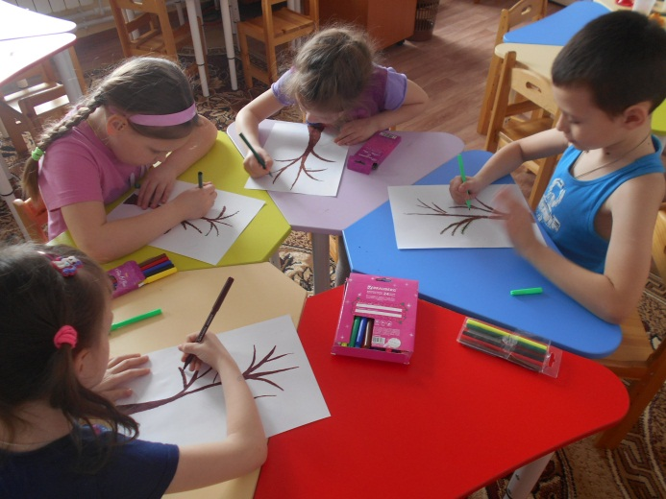
ДЕТСКОЕ ТВОРЧЕСТВО

Slide 6
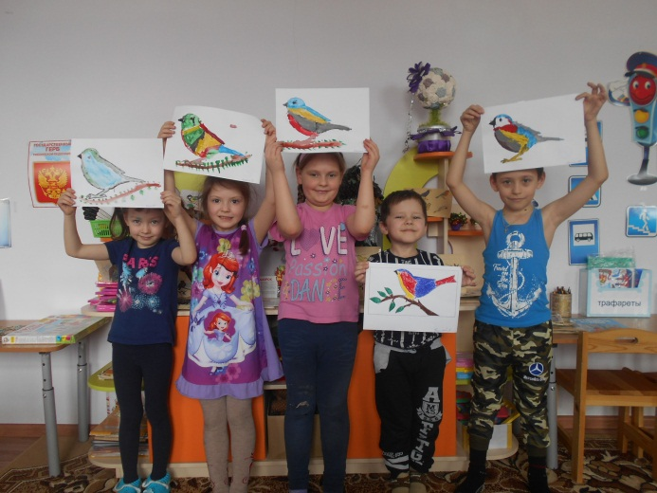
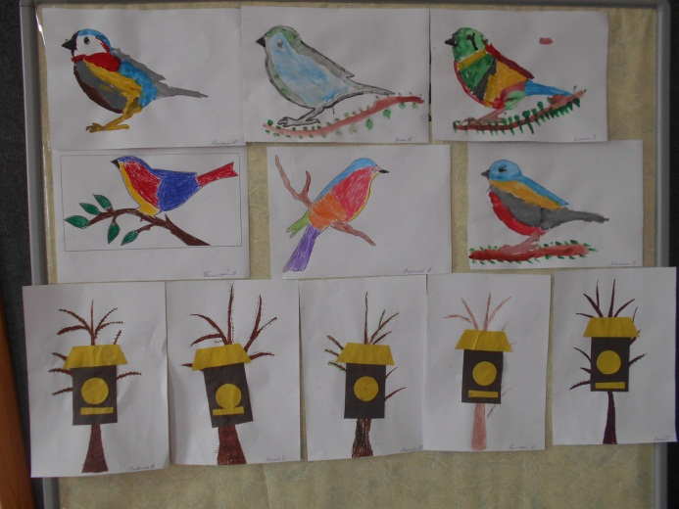
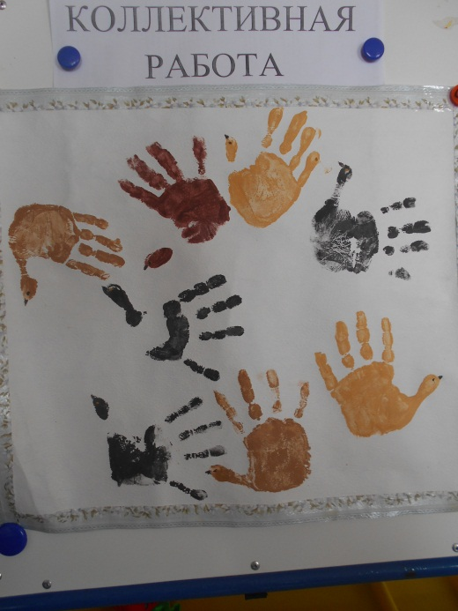
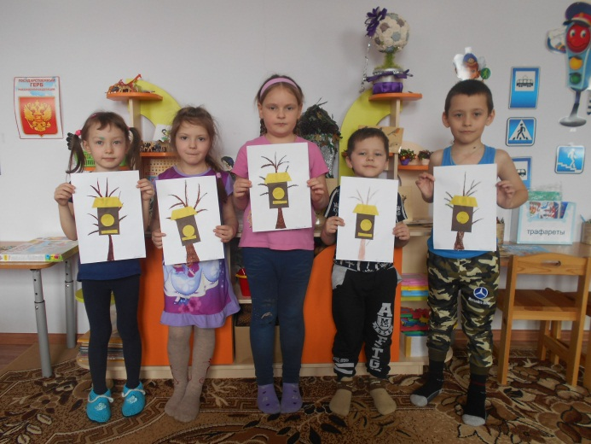
Теплу и солнцу рады
Берёзка и сосна,
Домой вернулись птицы,
Домой пришла весна!

Slide 7
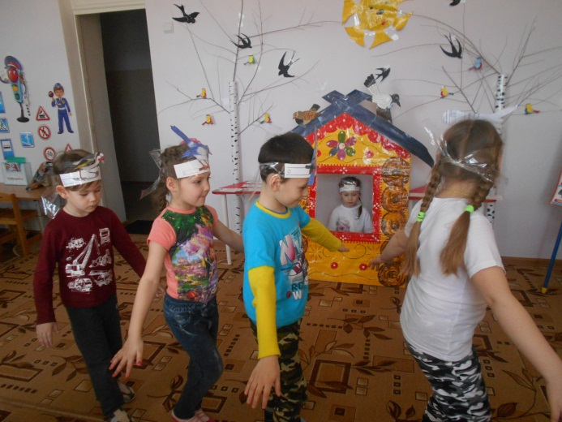
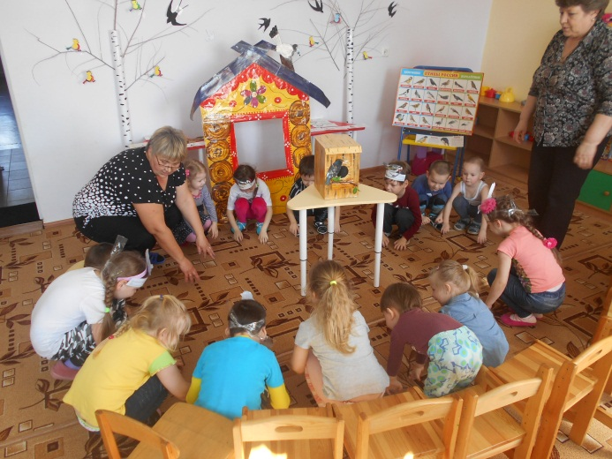
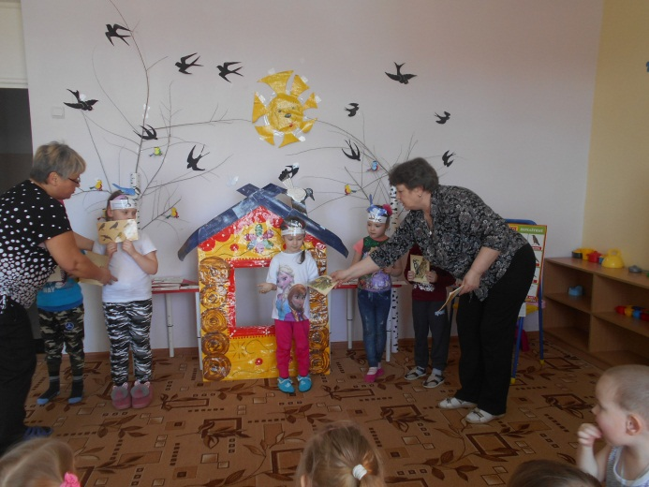
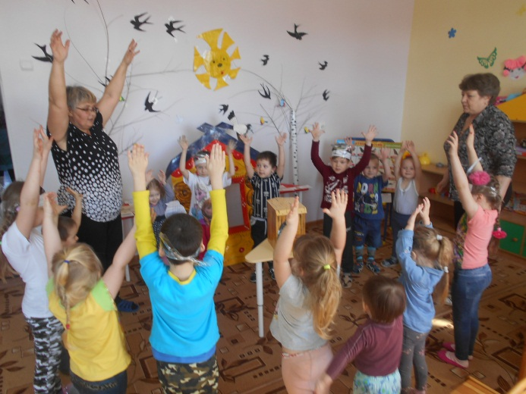
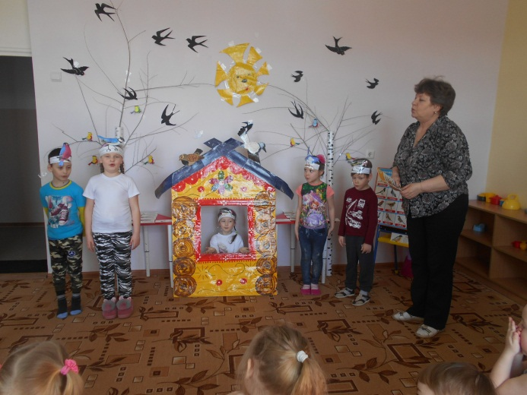
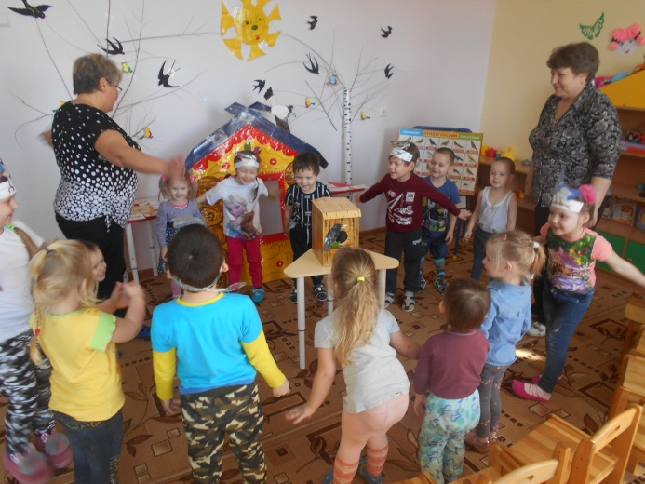
Мы ребята - дошколята,
Приглашаем всех пернатых.
Прилетайте, кто захочет,
Мы вас любим очень, очень!

Slide 8
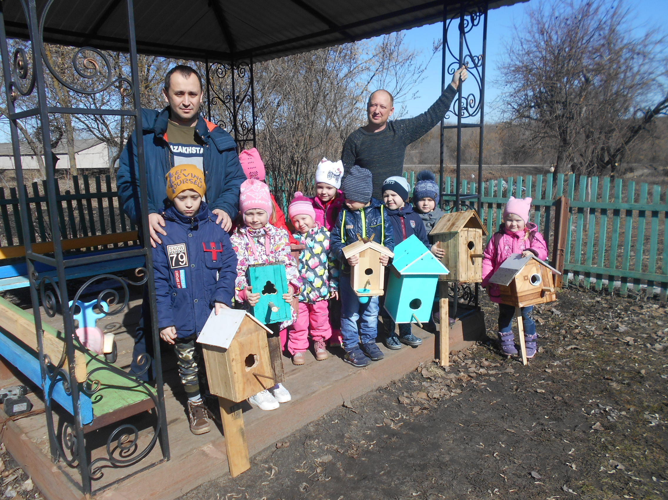
Через море, через горы
Стайкой птицы к нам летят.
Мы для них построим город –
Птичий город – Птицеград.
И сегодня в день весенний,
Справим птичье новоселье.
Этот домик – то все вместе,
Мы на дерево повесим.
Скворушки, прилетайте,
Себе домик выбирайте.
На дереве высоком,
С крылечком широким!

Slide 9
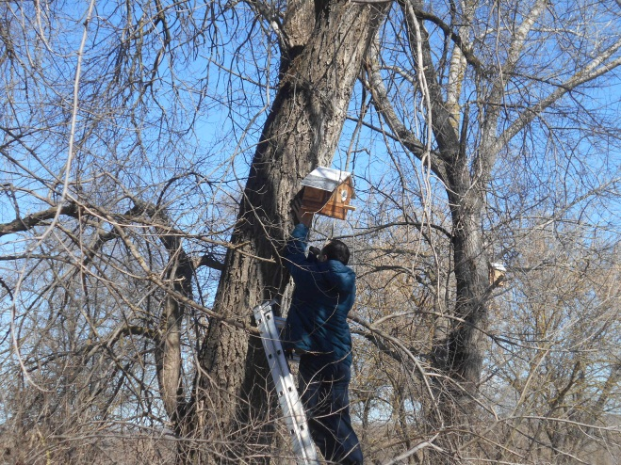
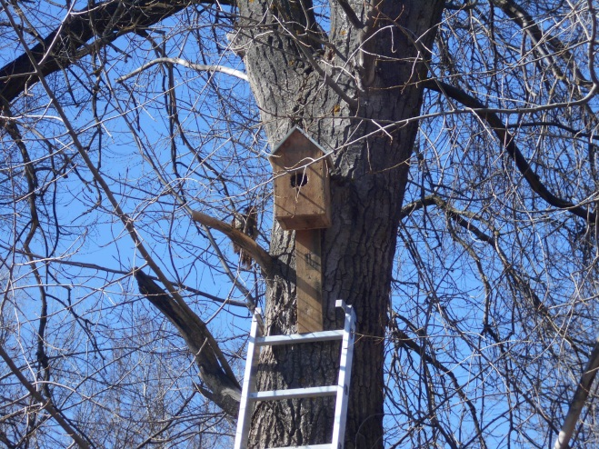
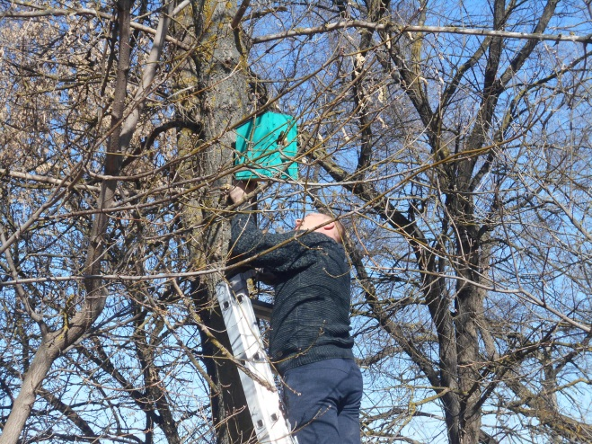
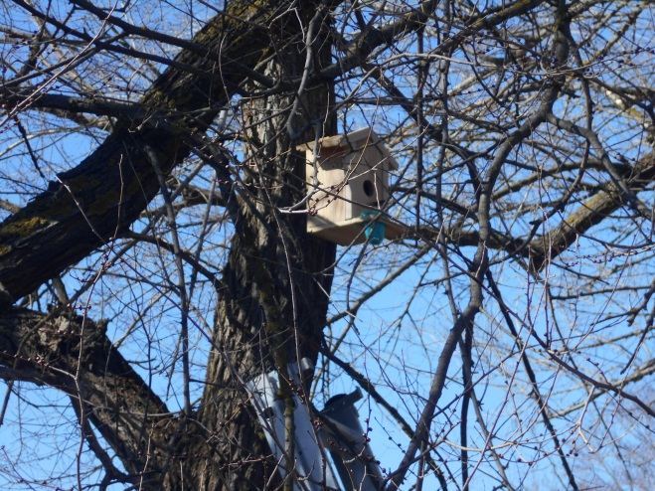
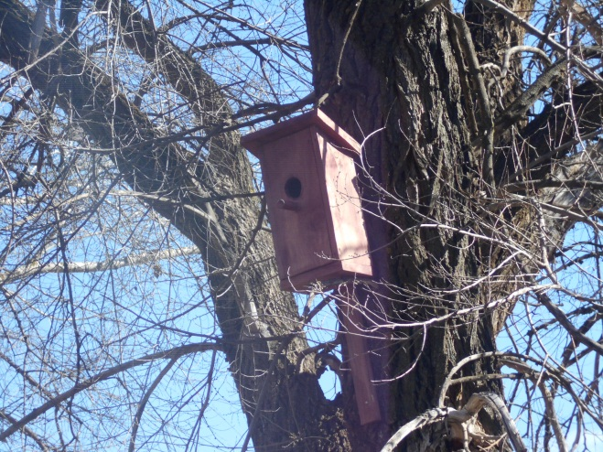
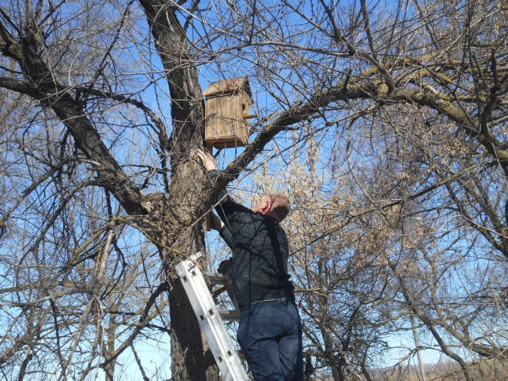

Slide 10
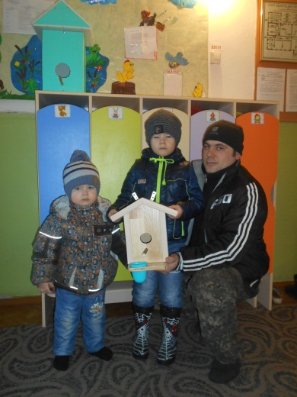
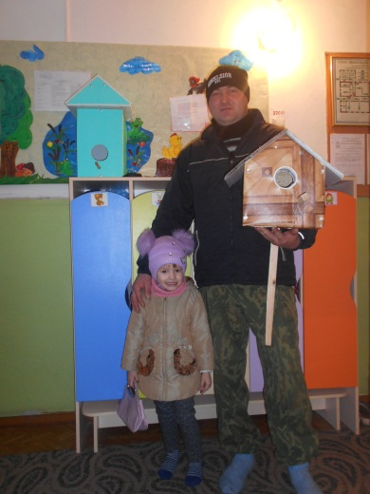
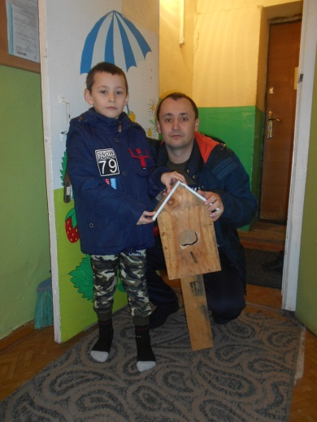
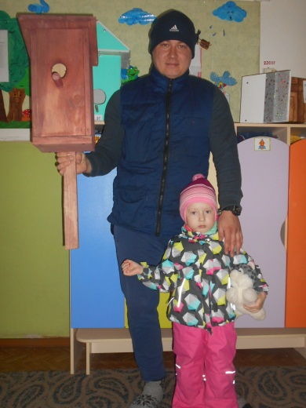
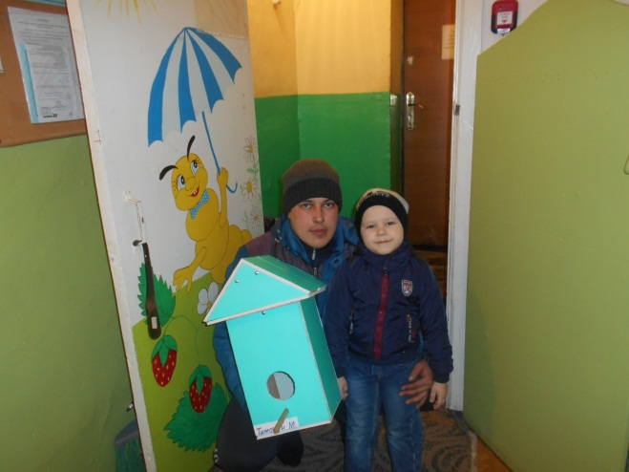
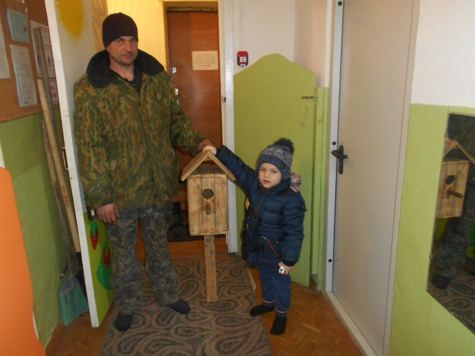
Давайте будем к тому стремиться,
Чтоб нас любили и звери, и птицы.
И доверяли повсюду нам,
Как самым верным друзьям!

Slide 11
СПАСИБО
ЗА
ВНИМАНИЕ

